Slide 1


14. November 2025
Anlass: KAJ/JOC/YCW/…
Schloss Puchberg/Wels

Slide 2
Was bewegt uns hier?
Wo kommt es, dass wir hier sind?
Das Format des Salons & der Anlass: 100 Jahre CAJ
Was soll gewürdigt werden?
  100 Jahre eine außergewöhnliche Bewegung
  Im Kern steht die Methode
  Ohne die Aktivist:innen und ehemaligen Verantwortlichen lebt sie nicht
  (Das ist der Teil der „Ehemaligen“)
Einmal Aktivis:in → immer Aktivist:in → das führt uns in die Gegenwart

Slide 3
Lieder

Slide 4
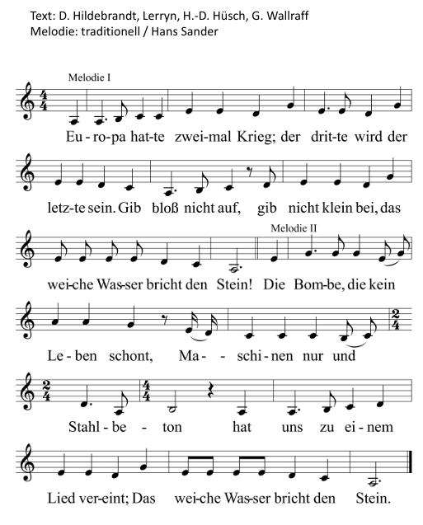
Das weiche Wasser
Europa hatte zweimal Krieg
Der dritte wird der letzte sein
Gib bloß nicht auf, gib nicht klein bei
Das weiche Wasser bricht den Stein
Die Bombe die kein Leben schohnt
Maschinen nur un Stahlbeton,
Hat uns zu einem Lied vereint
Das weiche Wasser bricht den Stein
Refrain:
Es reißt die schwersten Mauern ein
Und sind wir schwach und sind wir klein
Wir wollen wie das Wasser sein
Das weiche Wasser bricht den Stein
Raketen stehn vor unsrer Tür
Die solln zu unserm Schutz hier sein
Auf solchen Schutz verzichten wir
Das weiche Wasser bricht den Stein
Refrain:
Es reißt…
Die Rüstung sitzt am Tisch der Welt
Und Kinder die vor Hunger schrein
Für Waffen fließt das große Geld
Doch weiches Wasser bricht den Stein
Refrain:
Es reißt…
Komm feiern wir ein Friedensfest
Und zeigen wie sich's leben läßt
Mensch! Menschen können Menschen sein
Das weiche Wasser bricht den Stein
Refrain:
Es reißt…

Slide 5
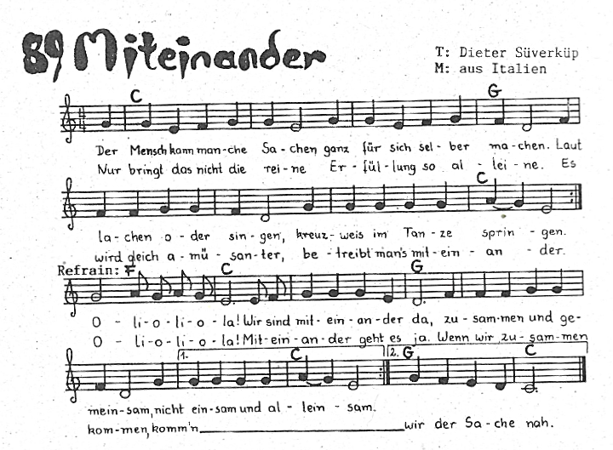
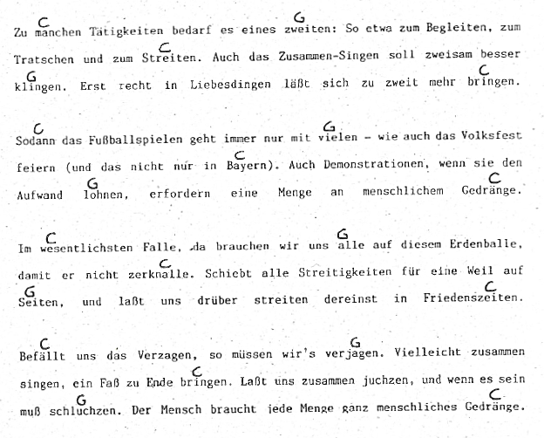

Slide 6
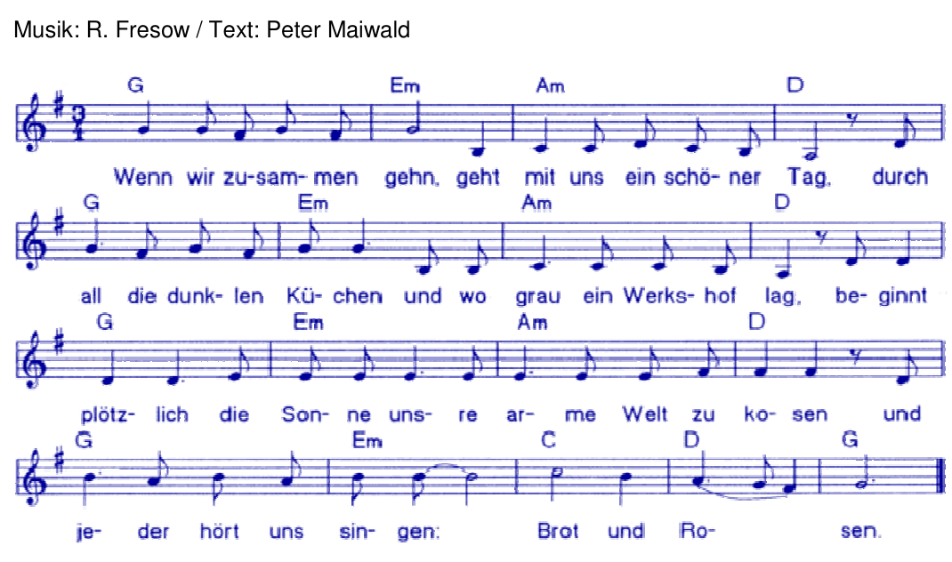
Wenn wir zusammen gehen,
geht mit uns ein schöner Tag,
durch all die dunklen Küchen
und wo grau ein Werkshof lag,
beginnt plötzlich die Sonne
unsre arme Welt zu kosen
und jeder hört uns singen
BROT UND ROSEN
Wenn wir zusammen gehen,
kämpfen wir auch für den Mann,
weil unbemuttert kein Mensch
auf die Erde kommen kann
und wenn ein Leben mehr ist
als nur Arbeit, Schweiß und Bauch
wollen wir mehr - gebt uns Brot
doch gebt die Rosen auch.
Brot und Rosen
Wenn wir zusammen gehen
gehen unsre Toten mit,
ihr unerhörter Schrei nach Brot
schreit auch durch unser Lied
sie hatten für die Schönheit,
Liebe, Kunst erschöpft nie Ruh
drum kämpfen wir ums Brot
und woll'n die Rosen dazu.
Wenn wir zusammen gehen
kommt mit uns ein bessrer Tag,
die Frauen, die sich wehren
wehren aller Menschen Plag,
zuende sei, dass kleine Leute
schuften für die Großen,
her mit dem ganzen Leben

Slide 7
Was bewegt uns hier?
11:00h
Ankommen & Begrüßung
11:15h
Wir nehmen uns wahr
11:45h
Die CAJ – Methode
Wie hat sie uns geprägt?
Pausen dazwischen
Brötchen und Kuchen im Foyer
Singen
13:15h
Mittagsbuffet
13:45h
Die aktuelle CAJ-Situation in der Welt (Caro Moch)
14:15h
BarCamp
Zwei Runden
16:15h
Abschlussrunde
Und Hinweise
17:00h
Abendessen – open Ende

Slide 8
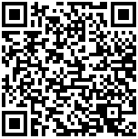
Dokumente
und Bilder des Salons
findest du hier

Slide 9
Wir nehmen uns wahr
mit Margarete Meixner

Slide 10
Die Bewegung
und ihre Methode

Slide 11
Ist Reflexion eine Kulturtechnik?
Man kann von Reflexion als Kulturtechnik sprechen, sobald:
sie nicht nur individuell (als „Talent“ oder „Philosophenpraxis“) vorkommt,
sondern bewusst vermittelt, eingeübt, weitergegeben und kollektiv getragen wird,
und dadurch zu einem elementaren Werkzeug für gesellschaftliche Orientierung geworden ist.
Damit vor allem der dritte Aspekt lebendig bleibt und gestärkt wird, wollen wir uns unter anderem treffen.

Slide 12
Bewegung hervorbringen
Die vier Zutaten
Eine Vision/Anliegen
Stimmige Lebensweise zur Vision
Rollen
Formate/Methoden
Rechtliche Verfasstheit

Slide 13
Rollen für die Bewegung
Einzelpersonen
WIR´s
Aktivist*in
(Gruppen)leitung
Mentor*in
Aktivist*innenrunde
Aktionsgruppe

Slide 14
Bewegung hervorbringen
Rollen für die Bewegung
Aktivist*in
Kann Vision artikulieren und begründen
Lebt persönlich stimmig die Idee
Setzt sich selbst aus → ist offensiv
Ist ein*e gute Gastgeber*in (Art of Hosting)
„Arbeitet“ mit der CAJ-Methode
Geht methodisch vor. Z.B.
Sehen-Urteilen-Handeln-Feiern

Slide 15
CAJ-Methode: Quelle und Karriere
„videre – iudicare – agere“,
Die Methode orientiert sich an der christlichen Soziallehre, hat aber auch thomistische (Thomas von Aquin) Wurzeln, etwa im Zusammenspiel von Vernunft, Ethik und Handlungsorientierung.
In der päpstlichen Enzyklika „Mater et Magistra“ (1961) von Papst Johannes XXIII. wird die Methode explizit erwähnt und empfohlen – ab da wurde sie auch auf breiterer Basis in der kirchlichen und politischen Bildungsarbeit verwendet.

Slide 16
Wer nutzt die CAJ-Methode?
Deutschland
Caritas Deutschland
Bistum Berlin
Evangelische Religionspädagogik (Deutschland)
Schulische Bildung → Baden Württemberg
Bundeszentrale für politische Bildung
Österreich
Diözese Linz
Diözese Innsbruck
Diözese Graz-Seckau
Die Katholische Jugend
Der Cardijn Verein
International
Bischofskonferenzen in Lateinamerika
Grundlage in der Befreiungstheologie
Australische Bischofskonferenz
USA insbesondere in der Vermittlung der Kath. Soziallehre und der Gefängnisseelsorge

Slide 17
Aspekt | Leitfrage | Tiefendimension | Moderne Parallele
Sehen | Was ist wirklich? | Wahrnehmung, Empathie, Einlassen, mein/unser Anteil, der Anteil der Anderen | Beobachtung 1. Ordnung, Warm Data (Geschichten der Menschen verknüpfen)
Urteilen | Was bedeutet das? | Deutung, Werte, kollektive Reflexion, Der Mensch im Mittelpunkt (nicht alles Gold der Welt) | Diskursethik, Reflexionskultur
Handeln | Was tun wir? | Verantwortung, Wirksamkeit, Gestaltung, Aktion | Selbstermächtigung, Design Thinking, Co-Creation, Organizing
Feiern | Was trägt uns? | Nachbesprechung, Resonanz, Lernen (auch aus Scheitern), Transzendenz - Unterbrechung, Grenzen anerkennen, Feiern | Appreciative Inquiry, Beobachtung 2. Ordnung (Beobachtung der Beobachtung), Liturgie

Slide 18
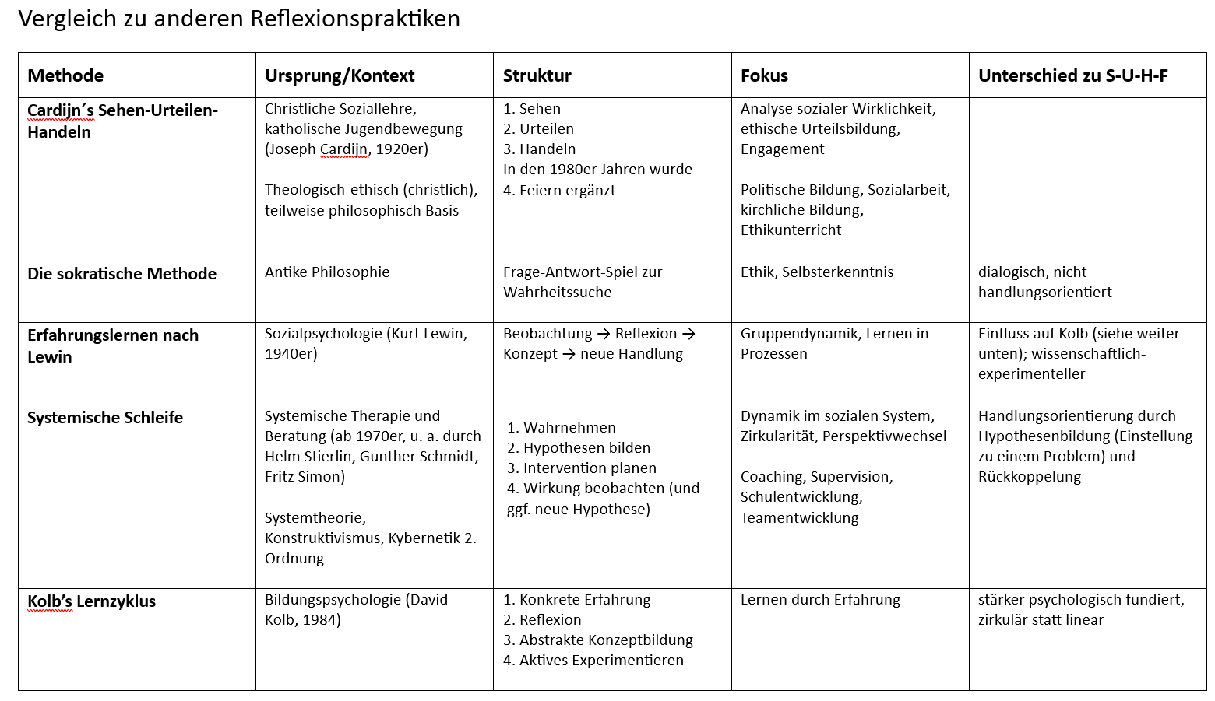

Slide 19
Franz Küberl
Caritas Präsident Österreich von 1995 – 2013
Die französischen Caritas
Secours Catholique → Begründer: Jean Rodhain
und andere Eindrücke

Slide 20
Wie habe ich die Methode kennen und schätzen gelernt
→ Was bedeutet sie für mein Leben damals und heute?
Erste Runde → 20 Minuten
Findet zu viert zusammen
Zweite Runde → 20 Minuten
Findet euch zu einer anderen vierer Gruppe zusammen

Slide 21
Buffet
bis 13:45h

Slide 22
BarCamp
Aktivist:innen-Camp
„bar“ = offen, frei, unbestimmt,
durch die Teilnehmenden gestaltbar.

Slide 23
100 Jahre CAJ-Erfahrung
Unser Aktivist:innen-Camp
Die Welt deines Aktivist:in sein kann sehr verschieden und vielfältig sein:
In der Lebenswelt (Familie, Nachbarschaft, Arbeitsplatz, Freizeitrunde, …)
Im Sozialraum (meist in der erweiterten Wohnumgebung) wo Versorgung, Mobilität, Schulen, Kindergärten, Pflegemöglichkeiten usw. Thema sind. Oder auch in einer Organisation, wo du als Freiwillige/r mitmachst usw.
In der Systemwelt, für die Politik die Rahmenbedingungen schafft und du bist entweder dort engagiert (gewesen) Z.B. Gewerkschaft, Bildung, Regionalentwicklung u.dgl. oder in einer NGO, die sich zivilgesellschaftlich für Gesellschaft engagiert

Slide 24
100 Jahre CAJ-Erfahrung
Unser Aktivist:innen-Camp
Du hast Erfahrung, bis engagiert und kannst anderen davon erzählen.
Du hast eine Frage, ein Anliegen oder Problem und willst mit und durch andere lernen.

Slide 25
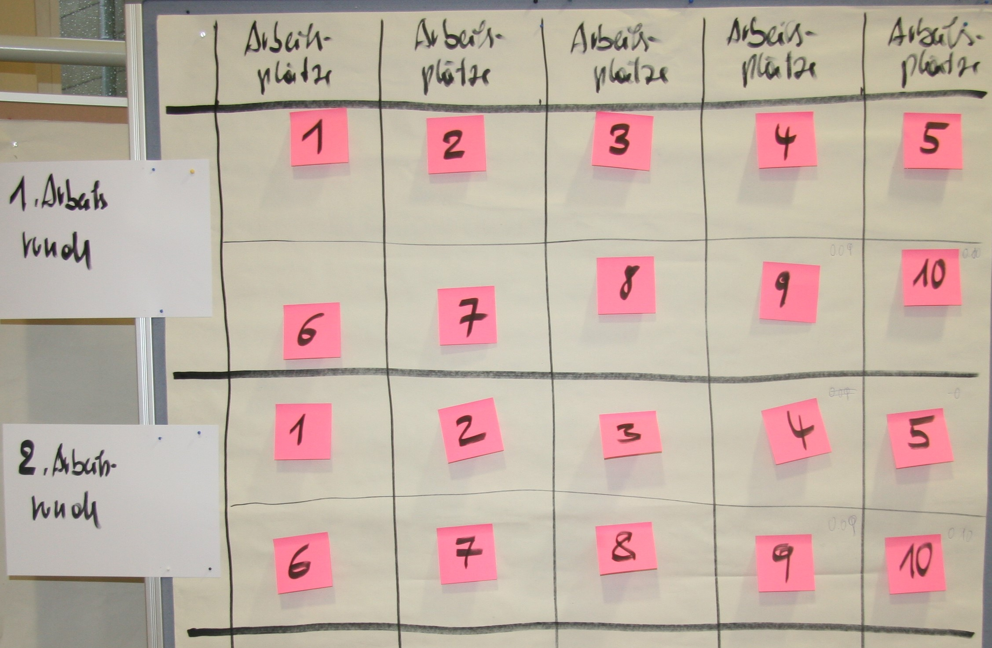
Wir sammeln die Themen…
Schreib dein Thema auf ein Post-it und
klebe es in ein Feld
Mein Thema:
Mein Name:

Slide 26
Der Ablauf
Wir checken die Themen
Erste Runde
Pause → 15 Minuten
Zweite Runde

Slide 27
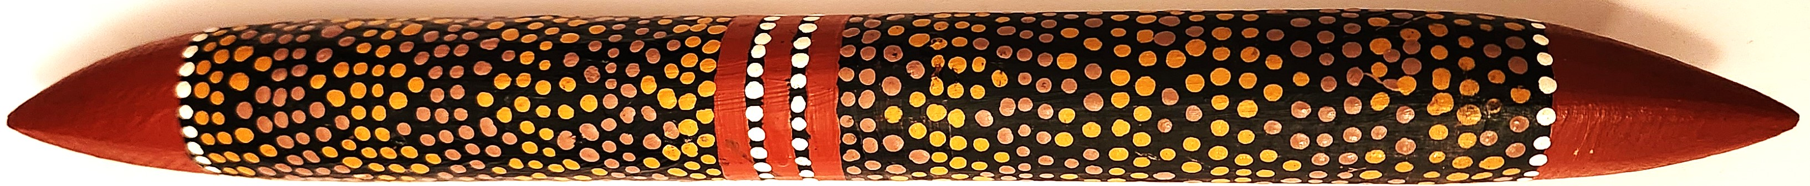
Abschlussrunde

Slide 29
Ressourcen

Slide 30
Individuelle
Kraft
Kollektive
Kraft
Was Stabilität
gibt
Halt
Verhältnisse
Der Wirkungskreis
für das Sehen-Urteilen-Handeln-Feiern
Was Wandel
ermöglicht
Haltung
Verhalten

Slide 31
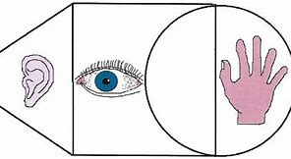
Fünf Zugänge zu Wahrnehmung
und Erkenntnis (Selektion des Sehens):
Der intentionale Zugang
Erwartungen, Interessen, Anliegen, Ziele u.dgl.
Der habituelle Zugang
Der zur Gewohnheit gewordene Alltag prägt unsere Erkenntnisse – es gehört zu mir
Der erkundende Zugang
Mentale Landkarten zur Wirklichkeit, die wir uns „eingerichtet“ haben.
Modelle/Landkarten sind nicht die Wirklichkeit, aber sie bieten Navigation
Der einlassende Zugang (durch Unterbrechung)
Weglassen von Intentionen, Gewohnheiten und Modelle, um den Geist wirken zu lassen – es denkt → das ist die Unterbrechung
Der unbewusste Zugang (aktiv und passiv)
aktiv = notwendige Verdrängungen I passiv = ist einfach da und wirkt, hat aber eine Struktur (Levi-Strauss, Lacan), mittels der wir Zugang erschließen können
sehen

Slide 32
Die sechs Schritte der französischen Caritas
Secours Catholique → Begründer: Jean Rodhain
1. AUFNEHMEN:
2. ANALYSE DER URSACHEN:
3. ZUSAMMENARBEIT MIT „IHNEN“ UND MIT ANDEREN ORGANISATIONEN:
4. WECKEN UND ALARMIEREN DER ÖFFENTLICHEN MEINUNG:
5. AUF INSTITUTIONEN EINWIRKEN:
6. HANDLUNGEN DIE FÜR SICH SPRECHEN:

